Slide 1
Иногда деньги обходятся нам слишком дорого.
Ральф Уолдо Эмерсон
Факультативное занятие
Латыпова Е.Р., Баева Т.В., Гусева А.В., Борзенкова Н.В.

Slide 2
Цель: понимание рисков кредитования в микрофинансовых организациях
Планируемые результаты:
Личностные: осознавать личную ответственность за решения, принимаемые в процессе взаимодействия МОФ. Вырабатывать уважение к личности, стремление помогать людям в трудной ситуации, желание разбираться в экономических и социальных вопросах, неприятие мошенничества, обмана. Понимать важность правовой культуры.
Предметные: владеть основными понятиями изучаемой темы; знать особенности кредитования населения МОФ, понимать степень рисков при взятии микрозаймов. Определить минусы и плюсы микрофинансирования.
Метапредметные: уметь анализировать финансовую ситуацию. Уметь работать в команде, участвовать в дискуссии, слушать и понимать мнение одноклассников, видеть слабые и сильные стороны своей позиции, позиций оппонента. Уметь работать с аналитическим материалом, видеть главное, структурировать знания, классифицировать по принципу: отрицательное-положительное, сильное-слабое и т.д.

Slide 3
План проведения занятия:
Организационный момент. Актуализация знаний
Определение темы и задач факультативного занятия
Основная часть: работа в пяти группах
Отчеты групп
Дискуссионный клуб
Подведение итогов

Slide 4
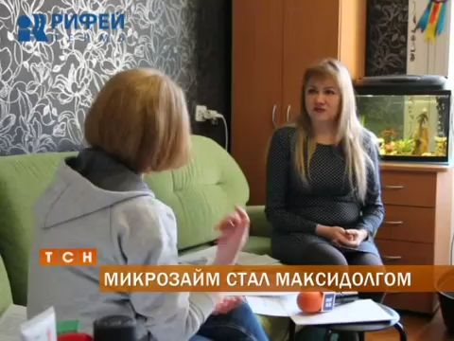

Slide 5

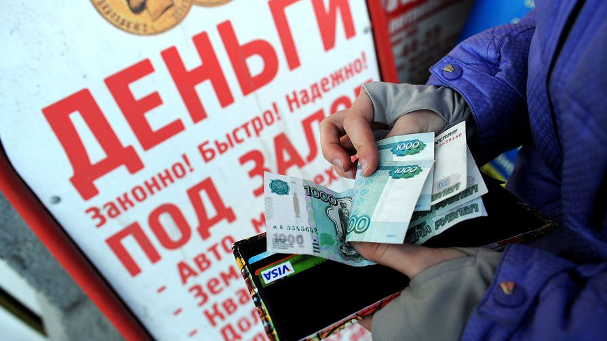
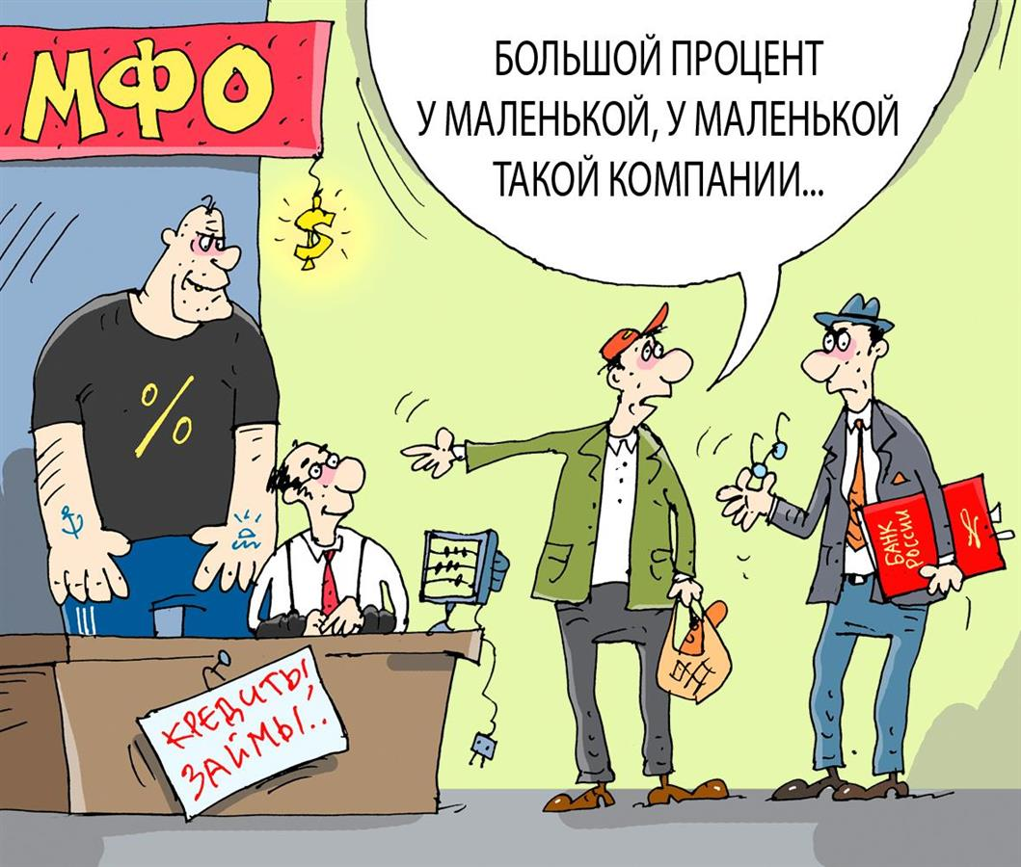

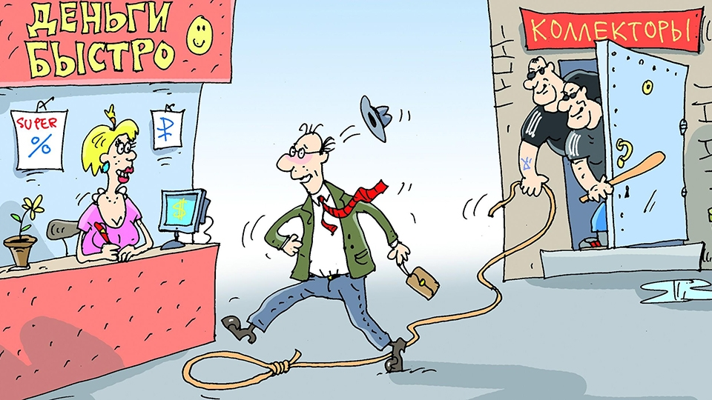
Кредит в МФО: брать или не брать?

Slide 6
Цели занятия
(формулируют обучающиеся)
Научиться читать тексты договоров МФО и видеть в них возможные риски в случае взятия кредита для обычных граждан.
Узнать как можно больше о том, как и зачем МФО выдают гражданам кредиты на кабальных условиях для тог7о, чтобы предупреждать родных и знакомых от попадания в долговую кабалу.
Выяснить, кто виноват в том, что люди, нуждающиеся в деньгах, попадают на крючок кредитным акулам.
Обсудить возможные пути снятия данной проблемы с повестки дня и т.д.

Slide 7
Делимся на группы (10 минут)
1-я, 2-я, 3-я группы – семьи
4-я группа – финансовые консультанты.
5-я группа – эксперты.

Slide 8
Работа групп
1
2
3
Придумать легенду, объясняющую необходимость обращения к МФО; взять в МФО договор, прочитать его и решить вопрос о целесообразности взятия кредита. Решение семьи записать и объяснить.
4
5
Проверить три договора МФО на
соответствие ФЗ . Найти ошибки,
указать на них. Объяснить, какая
норма предусмотрена законом и
что есть в тексте договора.
Прочитать аналитический материал
из научной статьи о МФО. Выслушать
выступления трех семейных групп.
Подвести итоги, оценить их работу.
Рассказать о рисках кредитования в МФО.

Slide 9

Дискуссионный клуб

Slide 10
Дискуссионный клуб
Кредит в МФО. Брать или не брать?
Как остановить беспредельную алчность МФО?
Кто несет ответственность за то, что в стране разрешена работа финансовых организаций с кабальными условиями для населения?
Следует ли совсем запретить работу МФО?

Slide 11
Подводим итоги
ПОПС:
П – позиция (я считаю, что…)
О – обоснование (потому что…)
П – пример (могу доказать…)
С – следствие (делаю вывод…)

